Slide 1
Phase 3

Slide 2
Objectives
Objectives:
Students will be able to
Identify key ideas of each paragraph and the relationships between each paragraph.
Make inferences through guided reading activities.
Analyze the text structure of a story and summarize the story.
Describe their experiences about sports and the impact on personal relations.

Slide 3
阅读前: 暖身 Pre-reading Warm-up [Pair Work]
和你的朋友讨论：
1. 美国人喜欢看世界杯吗？为什么？
2. 如果你喜欢足球，你最爱的球员或球队是哪个？
3. 如果你不看足球，你最爱的运动员是谁？
4. 如果今天有世界杯的决赛，你会不上课去看球吗？为什么？

Slide 4
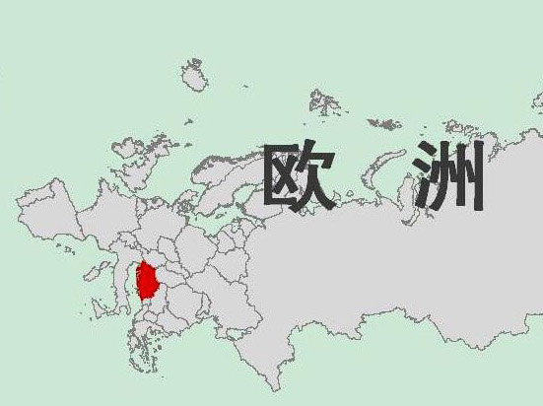
第一段: 扫读关键词 Paragraph #1: Scan for Key words
请找出第一段里的人名和地名。
请找到“与众不同”这个词。
苏巴西奇₁是谁？跟梅西₂、C罗₃、内马尔₄相比，这个名字你可能很陌生，但如果你看过2018年世界杯上克罗地亚₅对丹麦₆的比赛，你就会明白，为什么这个名字与众不同。可以说，是他帮助克罗地亚赢得了胜利，成功地把克罗地亚送入了世界杯四强。
http://map.ps123.net/world/21664.html

Slide 5
第一段: 扫读关键词 Paragraph #1: Scan for Key words
请找出第一段里的人名和地名。
请找到“与众不同”这个词。
苏巴西奇₁是谁？跟梅西₂、C罗₃、内马尔₄相比，这个名字你可能很陌生，但如果你看过2018年世界杯上克罗地亚₅对丹麦₆的比赛，你就会明白，为什么这个名字与众不同。可以说，是他帮助克罗地亚赢得了胜利，成功地把克罗地亚送入了世界杯四强。

Slide 6
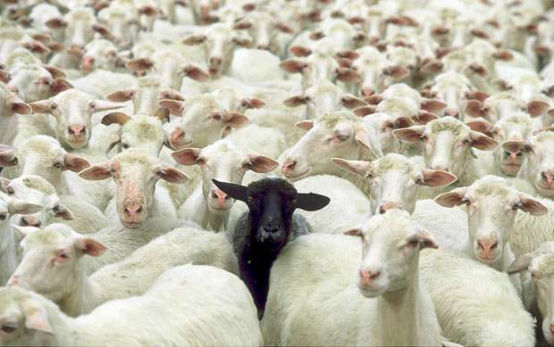
第一段: 猜词 Paragraph #1: Contextual Vocab Learning
2. 你觉得“与众不同”是什么意思？
A. 和他不是同学
B. 很多人不同意
C. 跟很多人不一样

Slide 7
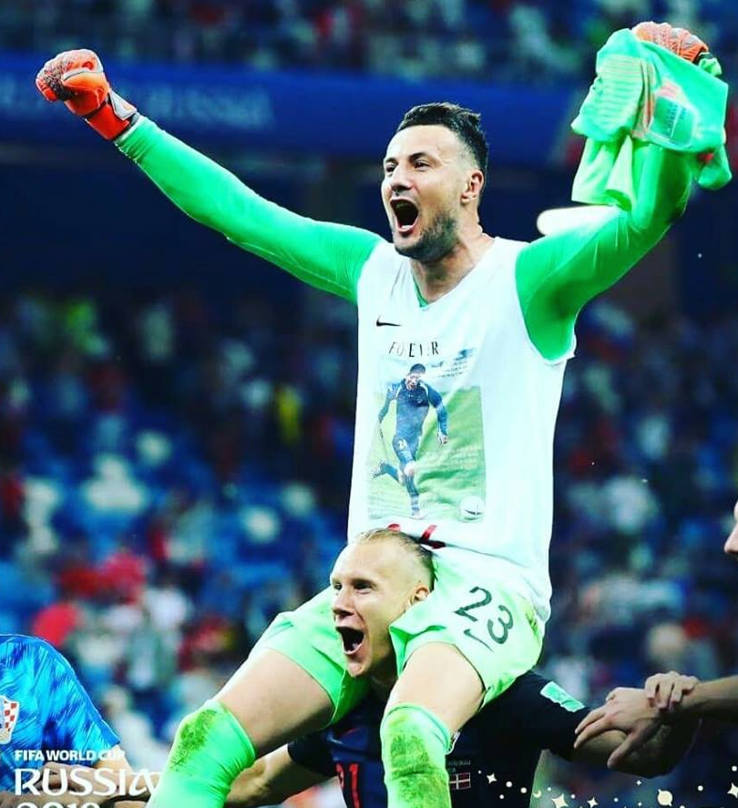
第一段: 细读 Paragraph #1: Zoom in for Answers
苏巴西奇以前是有名的球员吗？你怎么知道？
为什么他与众不同？
赢球就让他与众不同吗？
http://www.sohu.com/a/240129275_100189673

Slide 8
第一段: 总结和推测 paragraph #1: Summary and Make Prediction [Pair work]
第一段最重要的一句话是什么？
2. 你觉得第二段要告诉你什么？
为什么苏巴西奇这个名字与众不同？

Slide 9
第二段: 扫读关键词 Paragraph #2: Scan for Keywords
1. Please underline all the verbs in paragraph 2.
当比赛结束时，苏巴西奇一边向球场上的球迷致谢，一边跟自己的队友拥抱庆祝。他脱下球衣，露出一件白色T恤，上面印着一位球员的照片和“Forever 24”。

Slide 10
第二段: 扫读关键词 Paragraph #2: Scan for Keywords
1. Please underline all the verbs in paragraph 2.
当比赛结束时，苏巴西奇一边向球场上的球迷致谢，一边跟自己的队友拥抱庆祝。他脱下球衣，露出一件白色T恤，上面印着一位球员的照片和“Forever 24”。

Slide 11
第二段: 略读大意 Paragraph #2: Skim for key information
2. 回答下面的问题：
1) 谁： | _____________________
2) 什么时候： | _____________________
3) 在哪儿： | _____________________
4) 做了什么： | _____________________ _____________________

Slide 12
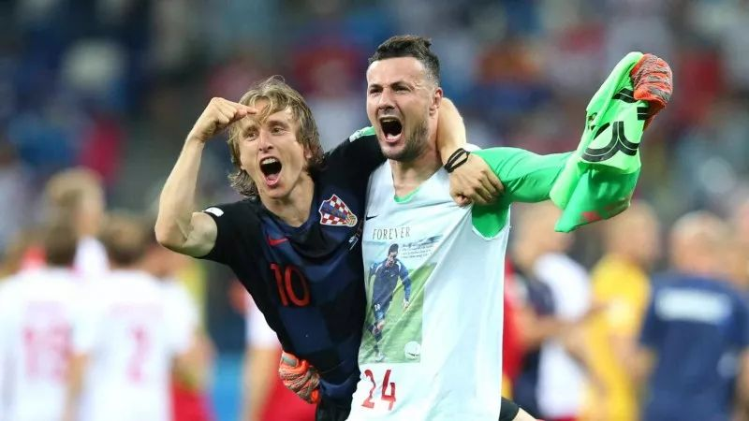
第二段: 略读大意 Paragraph #2: Skim for key information
2. 回答下面的问题：
1) 谁： | 苏巴西奇
2) 什么时候： | 当比赛结束时
3) 在哪儿： | 球场
4) 做了什么： | 向球迷致谢 与队友拥抱庆祝 脱下球衣 露出一件白色T恤
http://www.uu366.com/showinfo-5-170242-0.html

Slide 13
第二段: 对比 Paragraph #2: Compare and Contrast [Pair Work]
3. 和你的朋友讨论：苏巴西奇怎么与众不同?
拥抱
庆祝
向…致谢
别的球员
苏巴西奇
脱下球衣
露出白色T恤
T恤上印着照片
T恤上印着永远 24

Slide 14
第二段: 推论 Paragraph #2: Make Inferences
4. What questions do you have about 苏巴西奇 when you finish reading paragraph 1&2？
1）照片上的人是谁？
2）为什么T恤上有“永远24”?
3）为什么苏巴西奇穿这件T恤？
4）为什么他比赛结束的时候露出这件T恤？

Slide 15
第三段: 图表 Paragraph #3: Graphic Organizer [Pair Work]
Circle signal words in paragraph 3.
Fill out the timeline graphic organizer.
 | Signal Words | Character /Person | Story Development / Event | Emotional Impact on 苏巴西奇
Time 1 | 原来
 | 曾经
Time 2 | 可没想到的是
 | 在一次比赛中
Time 3 | 五天后

Slide 16
第三段: 图表 Paragraph #3: Graphic Organizer [Pair Work]
Circle signal words in paragraph 3.
Fill out the timeline graphic organizer.
 | Signal Words | Character /Person | Story Development / Event | Emotional Impact on 苏巴西奇
Time 1 | 原来 | 苏&库 | 是好朋友 | 高兴
 | 曾经 | 苏&库 | 同一队踢球，赢球是共同的梦想 | 高兴、梦想
Time 2 | 可没想到的是 | 苏&库 | 足球之路很早结束 | 着急、紧张
 | 在一次比赛中 | 苏&库 | 意外撞到了广告牌，头受了重伤 | 担心、害怕
Time 3 | 五天后 | 苏 | 五天后离世 | 悲痛

Slide 17
第四段: 扫读关键词 Paragraph #4: Scan for Keywords
Please circle the words that relate to 苏巴西奇’s emotions.
好友的突然离去，让苏巴希奇悲痛万分。然而，他不但没有 消沉，反而决定帮好友去实现梦想。十年过去了，苏巴西奇穿着印有好友的T恤，用这样特别的方式，把好友带到了世界杯决赛的赛场。

Slide 18
第四段: 猜词 Paragraph #4: Guess the meaning of the new words .
2. Dissect the characters 悲 and 痛, then identify the radicals that indicate the characters’ meaning.
悲(bēi) = _____ ＋ _____
痛(tòng) =_____ ＋ _____

Slide 19
第四段: 细读 Paragraph #4: Zoom in for Answers
1. 朋友离世后，苏巴西奇消沉了吗？你怎么知道？
不但没有消沉，反而决定帮好友去实现梦想。
2. 他是怎么帮朋友实现梦想的？用了多长时间？
用这样特别的方式 十年过去了→ 用了十年
3. 你怎么看苏巴西奇用的方式？
温暖 暖心 感动 (gǎndòng; touching, to touch)

Slide 20
结论: 推论 Conclusion: Making Inferences
1. 请大声念课文的最后两句：
你的真情，我一生不忘
你的梦想，我负重前行
2. 你觉得“真情”是什么？为什么“不忘”？
你觉得“梦想”是什么？为什么“负重”？

Slide 21
结论: 图表 Conclusion: Graphic Organizer
1. Draw a graph to show the development of 苏巴西奇的“真情”和“梦想”.
https://cn.dreamstime.com/库存例证-当前企业成长曲线图的商人-image50899441

Slide 22
结论: 图表 Conclusion: Graphic Organizer
1. Draw a graph to show the development of 苏巴西奇的“真情”和“梦想”.

Slide 23
结论: 图表+ 事件/情感 Conclusion: Graphic Organizer (Events + Emotional Changes)
2. Can you find places for the words below on to your graph?
受伤、离世、担心、兴奋
实现、梦想、悲痛、努力

Slide 24
结论: 图表 Conclusion: Graphic Organizer
2. Can you put the key words below on to the graph?
兴奋
实现
梦想
悲痛
担心
努力
受伤
离世

Slide 25
文章结构 Recap: Text Structure
1. Summarize each paragraph’s main idea into one sentence and enter the information into the graphic organizer
第一段：苏巴西奇…
第二段：…
第三段：…
第四段：…

Slide 26
文章结构 Recap: Text Structure
1. Summarize each paragraph’s main idea into one sentence and enter the information into the graphic organizer
段和段之间的关系
第一段：苏巴西奇为什么与众不同？
第二段：比赛结束后露出一件有照片的T恤
第三段：有共同梦想的好友在2008年意外离世
第四段：带着好友的梦想，进入世界杯决赛

Slide 27
文章结构 Recap: Text Structure
1. Summarize each paragraph’s main idea into one sentence and enter the information into the graphic organizer
段和段之间的关系
第一段：苏巴西奇为什么与众不同？
Explain
第二段：比赛结束后露出一件有照片的T恤
Explain
第三段：有共同梦想的好友在2008年意外离世
Problem/solution
第四段：带着好友的梦想，进入世界杯决赛

Slide 28
实际交际任务 Real Life Task: Storytelling (Interpersonal)
准备一个小故事 (5分钟)
Prepare a story that you’ve experienced/watched about sports. Here are some suggested topics for your reference and the topics can be mixed.
梦想实现了吗？
最难忘的时候……
感人的时候……
Use 2-3 words below to describe the development of your emotions.
高兴、感动、爱、兴奋、紧张、梦想、真情
着急、担心、害怕、生气、难过、悲痛

Slide 29
实际交际任务 Real Life Task: Storytelling (Interpersonal)
Step 2: Storytelling (15分钟)
3 students a group.
Share your story with your group members
While listening to others, each student prepares a 3-2-1 summary: 3 sentences summarizing the story you hear; 2 words that describes emotions or personal feelings from the story; one question you would like to ask the presenter.
Group discusses their 3-2-1 summaries.

Slide 30
功课 Homework
Part One: Composition (150-200字)
Continue working on your story and focus on the development of emotion.
Design your own graphic organizer to help you organize your story.
Part Two: Research online
What sports are popular in South Korea and North Korea?
Briefly understand the history of the Korean War.
https://www.history.com/topics/korean-war?
https://www.youtube.com/watch?v=yLr8FlMPzPc
Notes:
讨论完以后看录像

